Slide 1
LUYỆN TẬP
ĐƯỜNG TRÒN

Slide 2
Bài 1 (SGK-99)
Cho hình chữ nhật ABCD có AB = 12cm, BC = 5cm. Chứng minh rằng bốn điểm A, B, C, D thuộc cùng một đường tròn. Tính bán kính của đường tròn đó.
Để chứng minh bốn điểm A, B, C, D thuộc cùng một đường tròn,
em cần có điều gì?

Slide 3
Bài 1 (SGK-99)
Cho hình chữ nhật ABCD có AB = 12cm, BC = 5cm. Chứng minh rằng bốn điểm A, B, C, D thuộc cùng một đường tròn. Tính bán kính của đường tròn đó.
Giải
Gọi O là giao điểm của hai đường chéo AC và BD.
Ta có OA = OB = OC = OD (t/c hình chữ nhật)
=> A, B, C, D (O;OA)
Xét ΔABC vuông tại B, theo định lí Pitago, ta có:
Vậy bán kính của (O) là OA=13:2= 6,5(cm)

Slide 4
Bài 2 (SGK-100)
Hãy nối mỗi ô ở cột trái với một ô ở cột phải để được khẳng định đúng:
1) Nếu tam giác có ba góc nhọn
4) thì tâm đường tròn ngoại tiếp tam giác đó nằm bên ngoài tam giác
5) thì tâm đường tròn ngoại tiếp tam giác đó nằm bên trong tam giác
2) Nếu tam giác có một góc vuông
6) thì tâm đường tròn ngoại tiếp tam giác đó là trung điểm của cạnh lớn nhất.
3) Nếu tam giác có góc tù
7) thì tâm đường tròn ngoại tiếp tam giác đó là trung điểm của cạnh nhỏ nhất.

Slide 5
Bài 3 (SGK-100)
Chứng minh định lí sau
a) Tâm đường tròn ngoại tiếp tam giác vuông là trung điểm của cạnh huyền
b) Nếu một tam giác có một cạnh là đường kính của đường tròn ngoại tiếp thì tam giác đó là tam giác vuông

Slide 6
a) Chứng minh:
Xét Δ ABC vuông tại A, có
AO là trung tuyến (O là trung điểm BC)
=> AO = (tính chất tam giác vuông)
Mà: OB = OC = (O là trung điểm BC)
Nên: OA = OB = OC
A, B, C cùng thuộc đường tròn tâm O
Vậy: Tâm của đường tròn ngoại tiếp tam giác vuông là trung điểm cạnh huyền

Slide 7
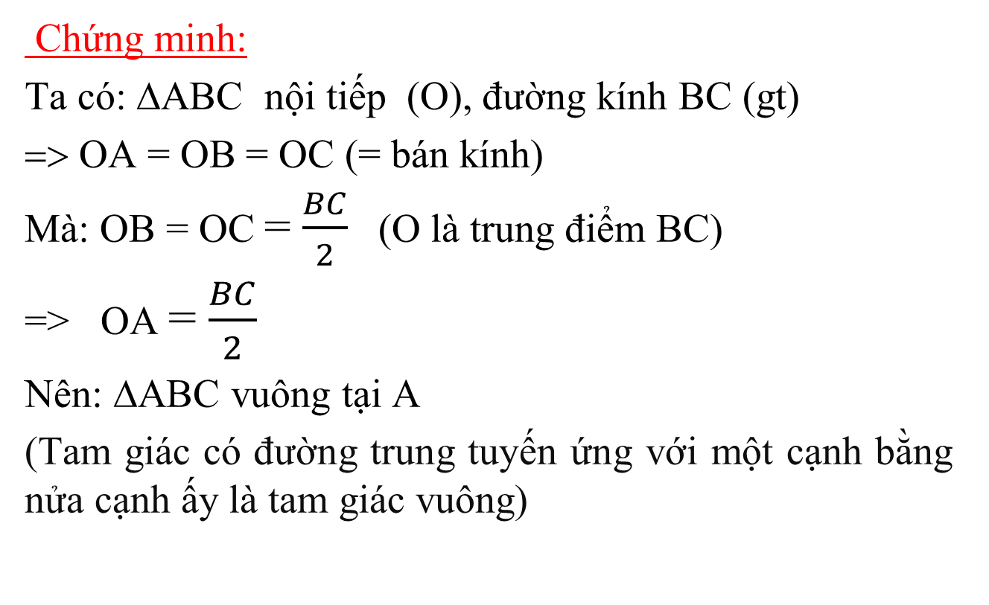
Chứng minh:
Ta có: ΔABC nội tiếp (O), đường kính BC (gt)
=> OA = OB = OC (= bán kính)
Mà: OB = OC = $\frac{BC}{2}$ (O là trung điểm BC)
=> OA = $\frac{BC}{2}$
Nên: ΔABC vuông tại A
(Tam giác có đường trung tuyến ứng với một cạnh bằng nửa cạnh ấy là tam giác vuông)

Slide 8
Kết luận:
1. Tam giác vuông nội tiếp đường tròn đường kính là cạnh huyền.
Tâm đường tròn là trung điểm của cạnh huyền.
ΔABC vuông tại A
ΔABC nội tiếp đường tròn.
Đường kính là BC.

Slide 9
Kết luận:
2. Tam giác nội tiếp đường tròn có 1 cạnh là đường kính là tam giác vuông.
ΔABC nội tiếp đường tròn.
BC là đường kính.
ΔABC vuông tại A

Slide 10

Bài 1. Cho (O) đường kính AB. M là điểm nằm ngoài đường tròn sao cho MA, MB cắt đường tròn lần lượt tại N, P.
a) Chứng minh: BN ⊥ MA.
b) Chứng minh: AP ⊥ MB.
Chứng minh: BN ⊥ MA.
$$\hat{ANB}={90}^{o}$$
ΔANB vuông tại N
ΔANB nội tiếp (O)
AB là đường kính
A, N, B ∈ (O)

Slide 11
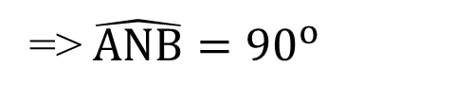
a) Chứng minh: BN ⊥ MA.
Ta có: A, N, B ∈ (O)
=> ΔANB nội tiếp (O), AB là đường kính
=> ΔANB vuông tại N
=> $\hat{ANB}={90}^{o}$
=> BN ⊥ MA tại N
TƯƠNG TỰ, HỌC SINH TỰ LÀM CÂU b

Slide 12
Áp dụng:
Bài 2. Cho tam giác ABC, các đường cao BD và CE cắt nhau tại H.
a) Chứng minh: bốn điểm B, E, D, C cùng thuộc một đường tròn.
b) Chứng minh: bốn điểm A, D, H, E cùng thuộc một đường tròn. Xác định tâm I của đường tròn đi qua bốn điểm A, D, H, E.
bốn điểm B, E, D, C cùng thuộc một đường tròn.
B, E, C thuộc một đường tròn.
B, D, C thuộc một đường tròn.
ΔBEC nội tiếp đường tròn,
đường kính BC.
ΔBDC nội tiếp đường tròn,
đường kính BC.
ΔBEC vuông tại E
ΔBDC vuông tại D
CE ⊥ AB
BD ⊥ AC
CE là đường cao của ΔABC
CE là đường cao của ΔABC

Slide 13
a) Chứng minh: bốn điểm B, E, D, C cùng thuộc một đường tròn.
Ta có: CE là đường cao của ΔABC
=> CE ⊥ AB
=> ΔBEC vuông tại E
=> ΔBEC nội tiếp đường tròn, đường kính BC.
=> B, E, C thuộc một đường tròn , đường kính BC. (1)
Ta có: BD là đường cao của ΔABC
=> BD ⊥ AC
TƯƠNG TỰ, HỌC SINH TỰ LÀM CÂU b
=> ΔBDC vuông tại D
=> ΔBDC nội tiếp đường tròn, đường kính BC.
=> B, D, C thuộc một đường tròn , đường kính BC. (2)
Từ (1),(2) => bốn điểm B, E, D, C cùng thuộc một đường tròn.

